Slide 1
Osnove poljoprivrede
Istraživanje osnova poljoprivrede🌾 – Njegovanje znanja od sjetve do žetve.

Slide 2
1. Šta je poljoprivreda?
2. Poljoprivreda u brojkama
3. Kako to utiče na naše živote?
SADRŽAJ
4. Proces uzgoja usjeva
5. Sezonski karakter
6. Oznaka
7. Politike i propisi
8. Vježba

Slide 3
O modulu
Šta ćete ovdje pronaći?
Kratak uvod u koncept poljoprivrede i njezin utjecaj na naše živote.?
Potrebe za hranom i odnos s poljoprivredom.
Proces uzgoja usjeva i njegova povezanost s sezonalnošću.
Bolje razumijevanje što su Oznake kvalitete i porijekla u poljoprivredi.
Pregled glavnih politika i propisa u Europi.
Dinamika, informacije i resursi vezani uz poljoprivredu.

Slide 4
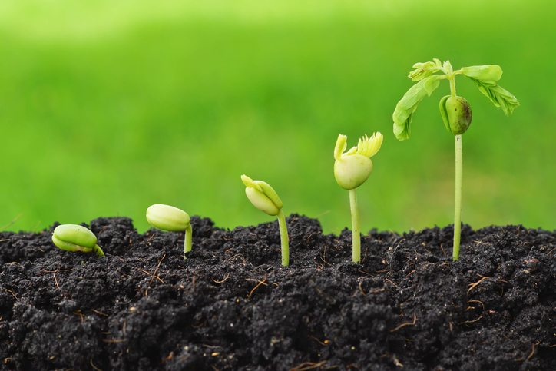
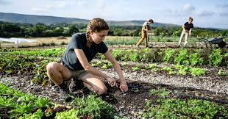
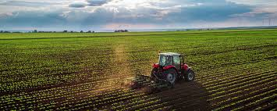
Šta je poljoprivreda?
© European Union website
© The Ivey Centre for Building Sustainable Value (BSV)
© Confagricoltura
Poljoprivreda se odnosi na znanstveno i stručno područje koje je usmjereno na proizvodnju hrane i proizvoda iz prirodnih resursa.
Ova široka definicija obuhvaća nekoliko različitih područja stručnosti, uključujući uzgoj usjeva, stočarstvo, upravljanno ribarstvo i donekle prikupljanje prirodnih proizvoda.
Upravljanje ovim prirodnim resursima čini poljoprivredu izuzetno važnom za razvoj ljudske rase, budući da se smatra da neupravljani resursi mogu zadovoljiti samo manje od 10% svjetske populacije.

Slide 5
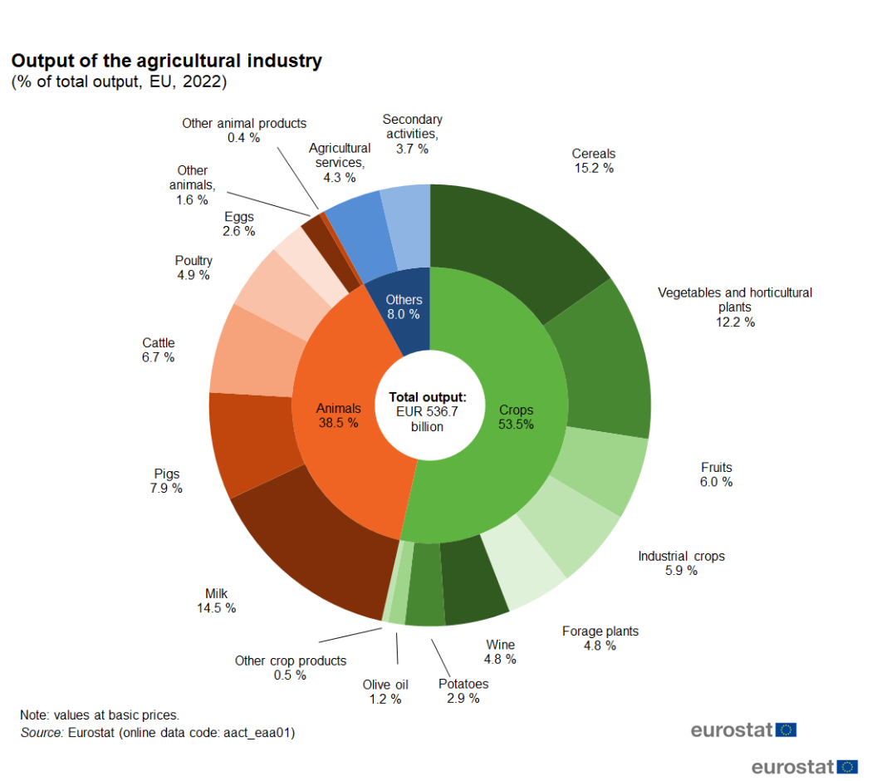
Poljoprivreda u brojevima
U 2022. godini, poljoprivreda je činila gotovo 1,5% europskog BDP-a, s procijenjenom vrijednošću proizvedenih proizvoda od 536,7 milijardi eura.
Ovaj rezultat postignut je kroz rad više od 7,8 milijuna radnika koji rade puno radno vrijeme, uz porast plaća od više od 12% u odnosu na 2021. godinu.

Slide 6
Kako to utiče na naše živote
U suvremenom svijetu prevladavaju srednja i velika poljoprivredna preduzeća, koja zadovoljavaju dvije trećine svjetskih potreba za hranom, dok manja preduzeća zadovoljavaju preostalu trećinu.
Oba ova modela znatno utiču na ekonomsko tkivo ruralnih područja i društva, kako u pogledu radnih i profesionalnih prilika izravno povezanih s uzgojem i stočarstvom, tako i svih profesionalnih profila koji su povezani s poljem (trgovine na malo, pesticidi i fitosanitarni proizvodi, prijevoz i marketing). Od 2000. do 2020. godine svjedočili smo zadivljujućem porastu od 55% u proizvodnji osnovnih poljoprivrednih proizvoda, s postojanim rastom tijekom godina.

Slide 7
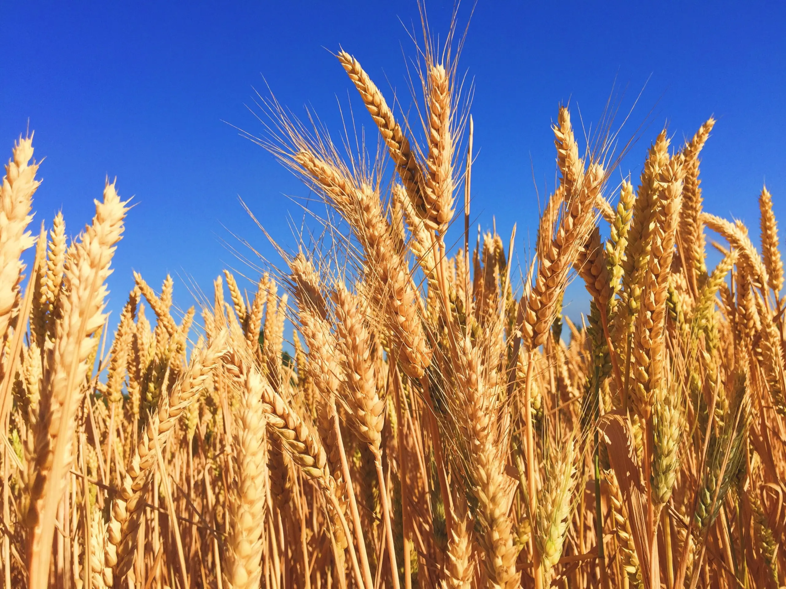
Uloga žitarica
Od svih kultura koje trenutno uzgajamo, najznačajnija je bez sumnje žitarica, koje čine više od 50% svjetskih potreba za hranom, dok su istovremeno i glavna komponenta u ishrani životinja.
Iz tog razloga, one su daleko najviše uzgajana kultura, dostižući 32% od ukupno uzgajanih kultura, slijede ih usjevi šećerne repe (22%) te povrće i uljarice (po 12%).
© Verdesian Life Sciences

Slide 8
Poljoprivreda i potrebe za hranom
Rastuća populacija, zajedno s sve većom potražnjom za hranom, predstavlja veliki izazov za modernu poljoprivredu, koja aktivno traži nove načine kako bi zadovoljila potrebe.
Rješenja su raznovrsna i usmjerena na različite aspekte proizvodnog lanca, poput tehnološke integracije, uzgoja biljaka, proširenjaobradivih i stočarskih površina.

Slide 9
Proces uzgoja usjeva
Uzgoj usjeva zahtijeva strogu primjenu različitih koraka koji se moraju poštovati kako bi se osigurao najbolji mogući prinos usjeva tijekom godine.
Ti koraci počinju od preciznog planiranja rada, zatim sadnje i praćenja životnog ciklusa usjeva, sve do marketinga i prodaje proizvoda.

Slide 10
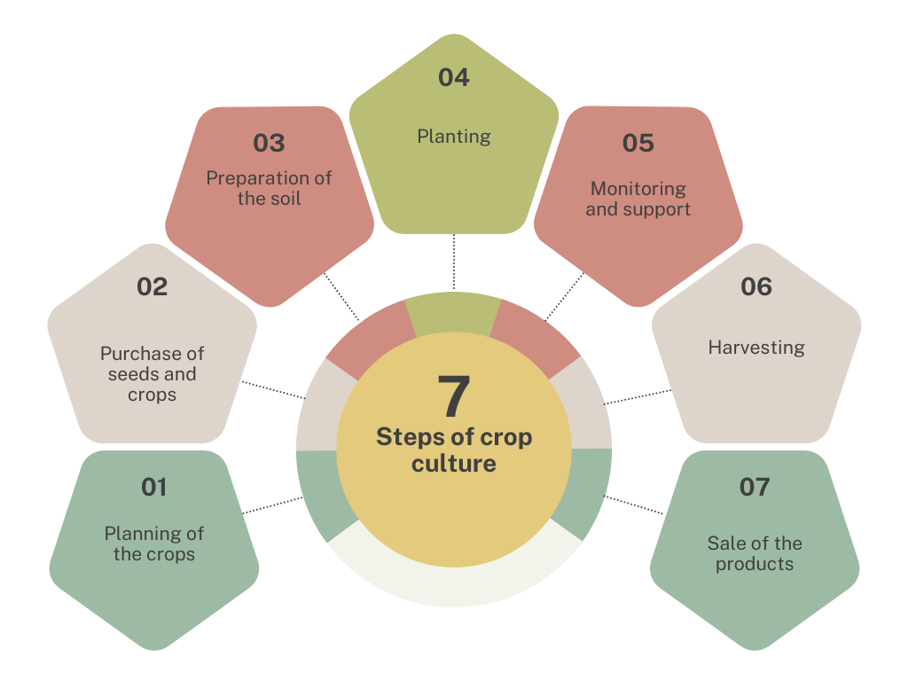
7 steps of crop culture
© PropAgri
Notes:
to share with partners for translation purposes

Slide 11
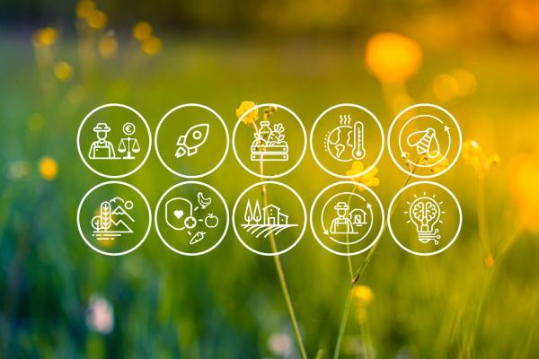
Korak 1: Planiranje
Prvi i možda najvažniji korak koji treba uzeti u obzir prilikom rada u modernoj poljoprivredi jest unaprijed adekvatno planiranje svih važnih aspekata našeg rada.
Ovaj proces započinje odabirom usjeva koje želimo saditi, metodologija i tehnika koje se koriste, održavanjem strojeva, zapošljavanjem potrebnog radne snage.
Bez dovoljne pripreme, sigurno ćemo se suočiti s velikim brojem ekonomskih i logističkih problema, koji ponekad mogu biti preveliki za prevladati ako se ne uzmu u obzir na odgovarajući način.
© European Commission

Slide 12
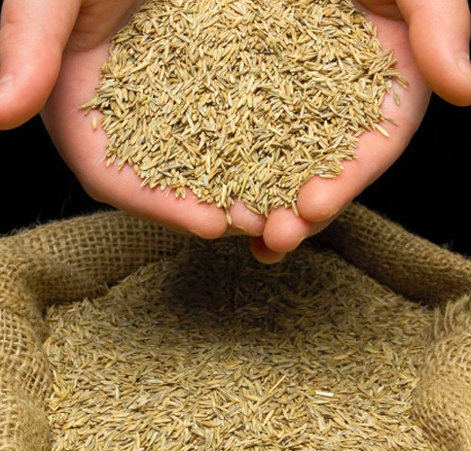
Korak 2: Kupnja sjemena i usjeva
Kada smo odlučili vrstu i količinu usjeva koje planiramo uzgajati u određenoj sezoni/godini, morat ćemo kupiti pravu količinu sjemena i sadnica koje će osigurati da prinos bude u skladu s očekivanim rezultatima.
Različiti usjevi donose različite rezultate, stoga je važno pravilno se informisati o razlici između usjeva.
© Yardcare.com

Slide 13
Korak 3: Priprema tla
Uzgoj će s vremenom smanjiti plodnost tla, što će oštetiti daljnji uzgoj na istom području.
Iz tog razloga je važno pripremiti tlo prije svake sadnje. Postupak se mijenja na temelju specifičnih potreba usjeva na koje se fokusiramo (faktori poput kiselosti tla, potreba za vodom i vrste tla), zajedno s vrstama usjeva koji su prethodno bili posađeni na istom području (neki bilje osiromašuju tlo dok drugi "popravljaju" važne hranjive tvari).
Priprema tla obično se sastoji od tri faze:
oranje;
ravnanje;
gnojenje i đubrenje.

Slide 14
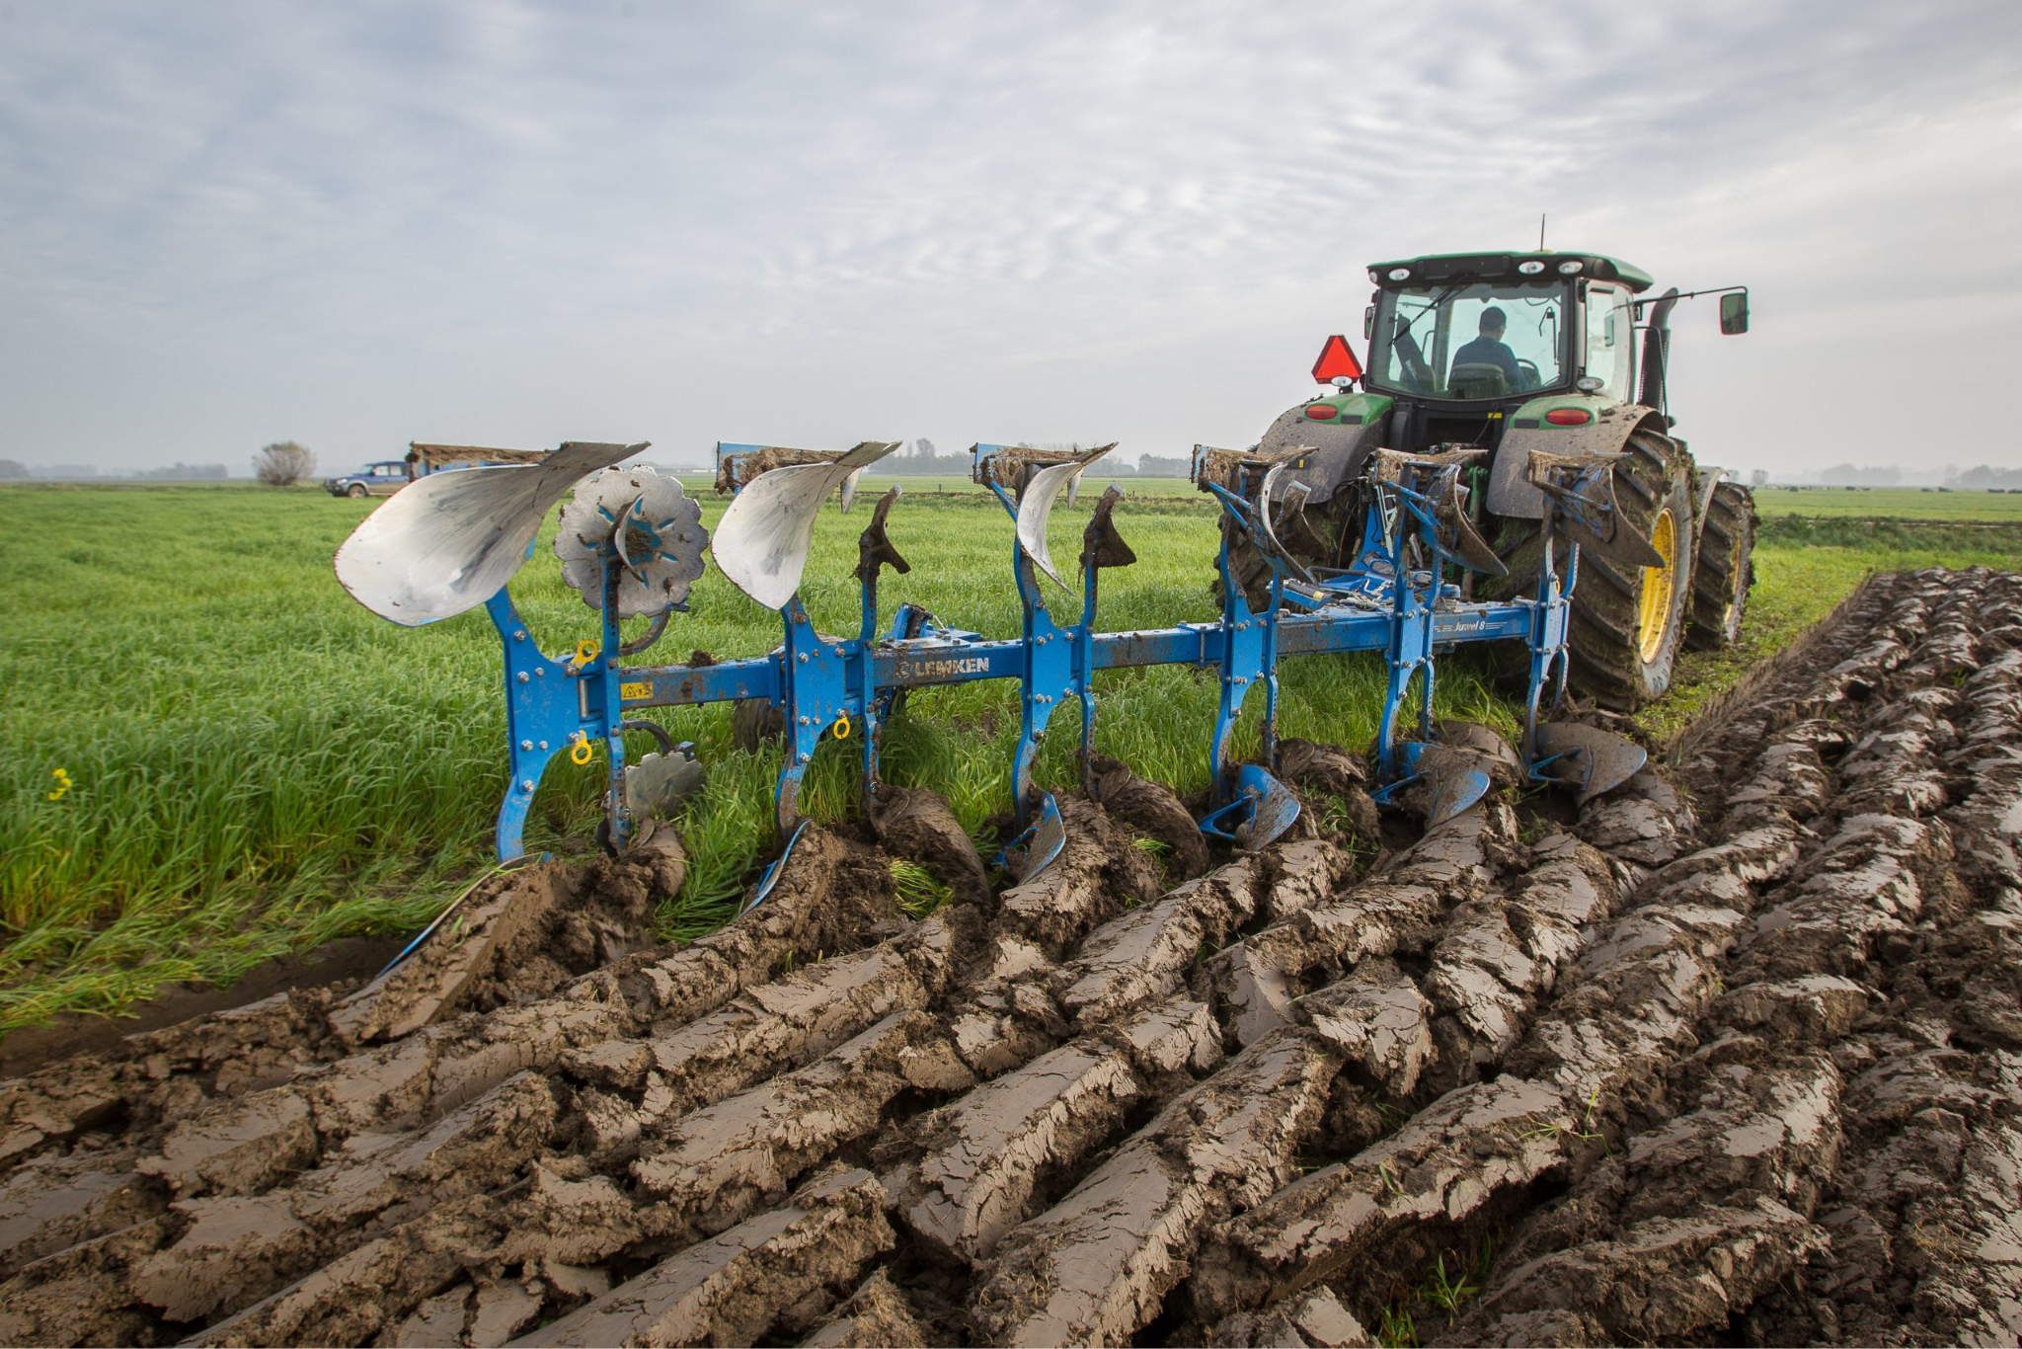
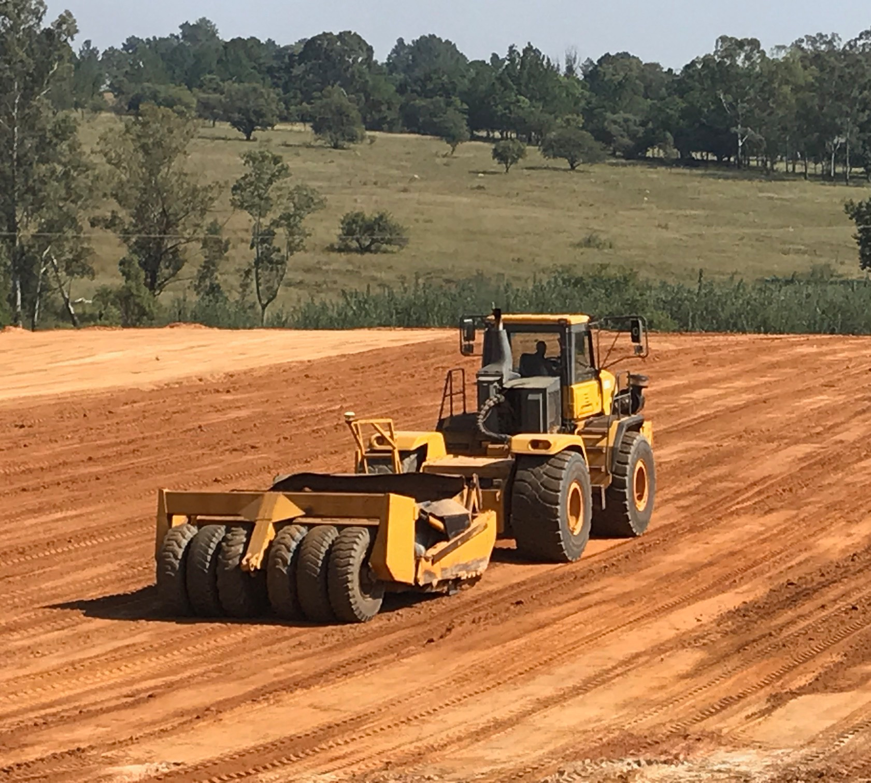
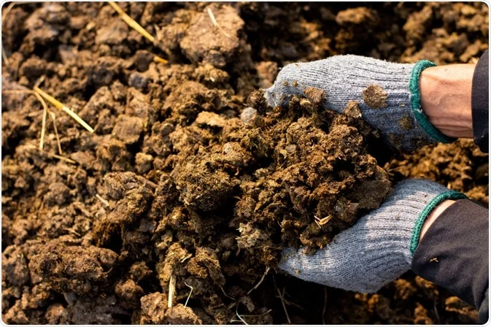
© Futurefarming.com
© jdhoffmanearthmoving.co.za
© azolifesciences.com
Oranje
Ravnanje
Đubrenje

Slide 15
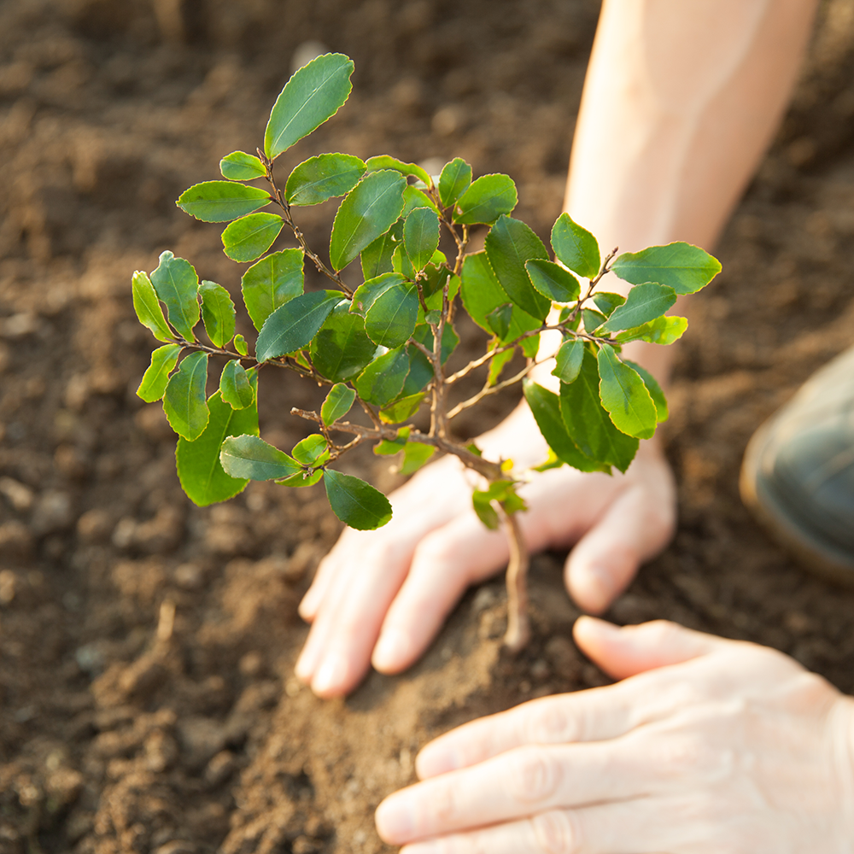
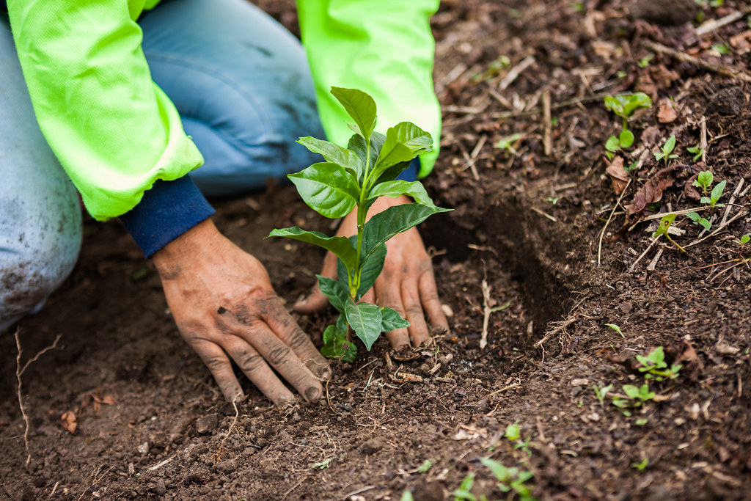
Korak 4: Sadnja
Tlo je sada spremno za uzgoj usjeva, koji se mogu posaditi uglavnom na dva načina:
sjetvom sjemena
sadnjom sadnica ili zrelih biljaka.
Ove dvije različite metodologije ovise o vrsti usjeva koje planiramo uzgajati i o strategiji koju ćemo usvojiti.
Prva opcija je optimalna za osiguranje kvalitete sjemena koje ćemo koristiti, dok je druga često brža i može se koristiti za oporavak od kašnjenja u radnom procesu.
©cnr.ncsu.edu

Slide 16

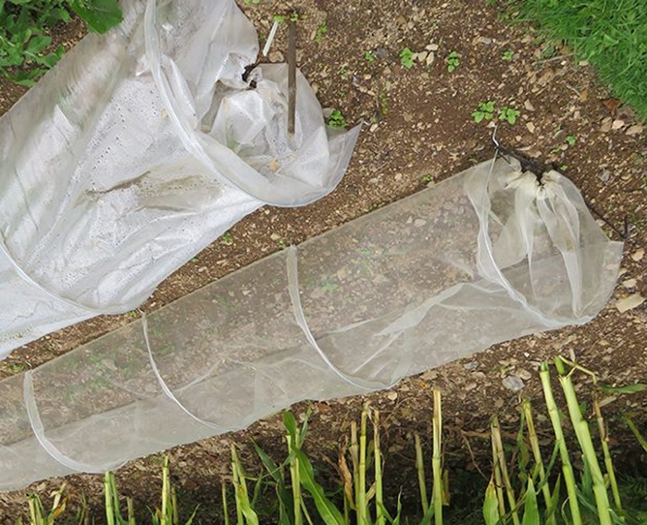
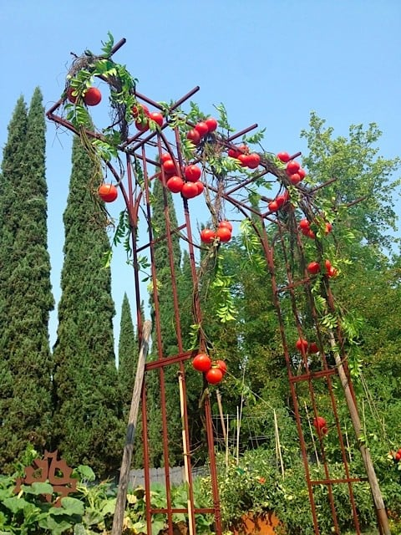
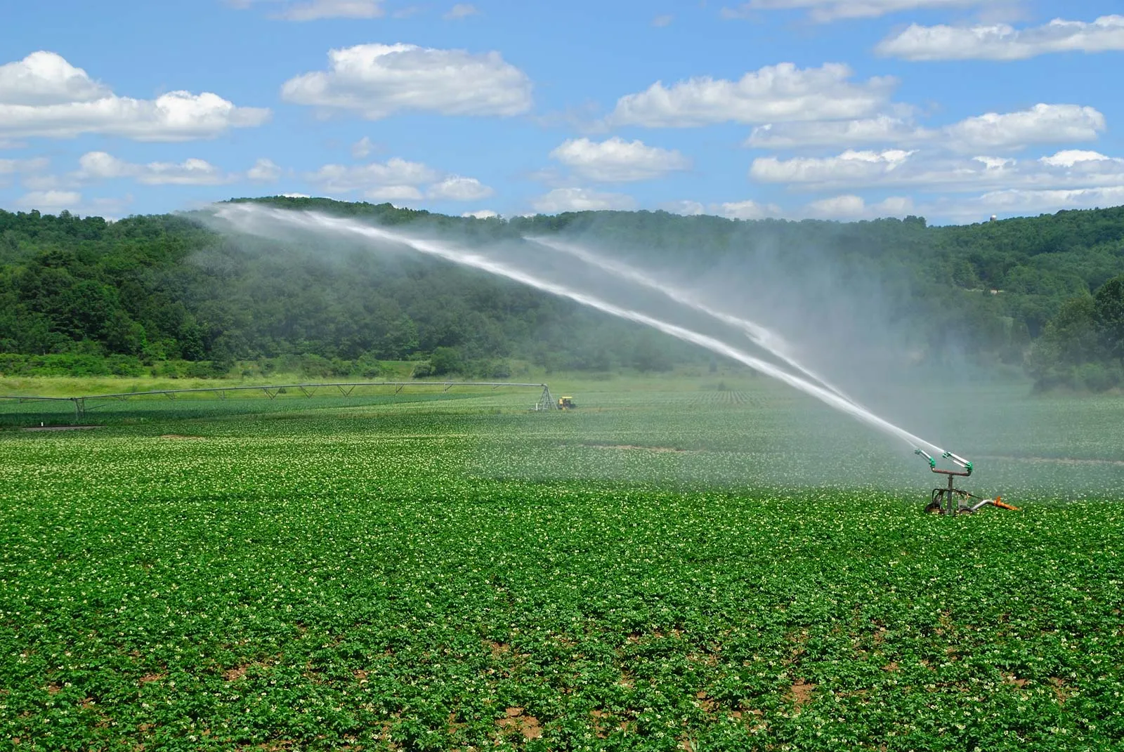
Korak 5: Praćenje i podrška usjevima
© fae-group.com
© rocketgardens.co.uk
Faza održavanja sastoji se u tome da se usjevima pruži sva potrebna njega kako bi proizveli najbolji mogući urod, kako u kvalitativnom tako i u kvantitativnom smislu.
Tokom ove faze, morat ćemo osigurati pravilnu količinu vode, izloženost sunčevom svjetlu te zaštitu od štetočina.
Nadalje, u nekim slučajevima će biti potrebno podržati rast biljke s određenim alatima (poput rešetke za rajčice).
© reluctantentertainer.com
© britannica.com

Slide 17
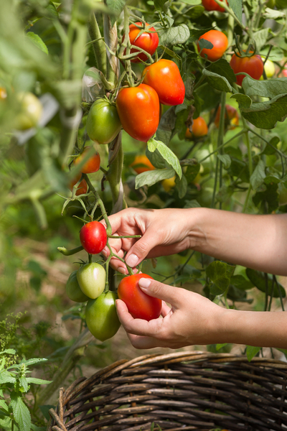
Korak 6: Berba
U prošlosti je žetva smatrana najintenzivnijom fazom uzgoja usjeva.
Zahvaljujući tehnološkom napretku, ova faza sada je podržana širokim spektrom strojeva i alata koji čine proces mnogo manje intenzivnim.
Tokom ove faze, zreli proizvod se skuplja i pohranjuje na način koji ga čini pogodnim za prodaju ili skladištenje za sljedeće sezone (kako je to često slučaj s hranom za životinje i žitaricama).
Ovisno od usjeva koji se gaje, žetva se sprovodi na različite načine i unutar različitih vremenskih razdoblja.
© thisismygarden.com

Slide 18
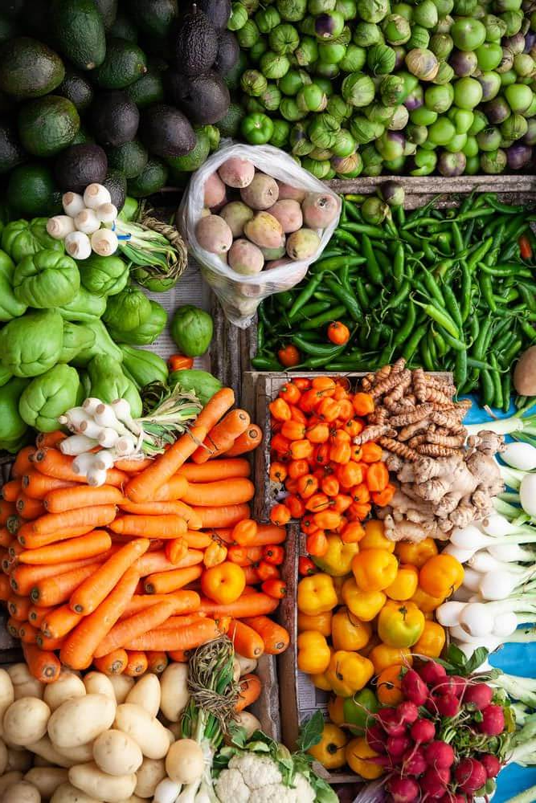
Korak 7: Prodaja proizvoda
Prodaja proizvoda nakon svake žetve može se provesti na dva načina:
Prodaja direktno potrošaču, pristup koji se uglavnom koristi od strane malih poljoprivrednika i proizvođača.
Prodaja drugim distributerima, koji će zatim prodati proizvod tržištima, restoranima ili ga izvesti u druge zemlje.
© okcredit.in

Slide 19
Sezonalnost
Sezonalnost predstavlja osnovu na kojoj možemo pravilno planirati naš godišnji rad u poljoprivredi, bez obzira na vrstu usjeva ili stoke s kojima planiramo raditi.
Različite sezone dolaze s različitim fazama rada, budući da utječu na vrijeme sjetve sjemena usjeva, žetve, periode u kojima se životinje rađaju, itd.
U današnje vrijeme, učinak sezonalnosti može se ublažiti metodologijama poput uzgoja u staklenicima ili korištenjem hidroponskih i aeroponskih tehnologija, što omogućava veći stepen slobode.
Sezonalnost također utječe na cijene usjeva i proizvoda koji se prodaju, budući da se odnos između ponude i potražnje mijenja tijekom godine.

Slide 20
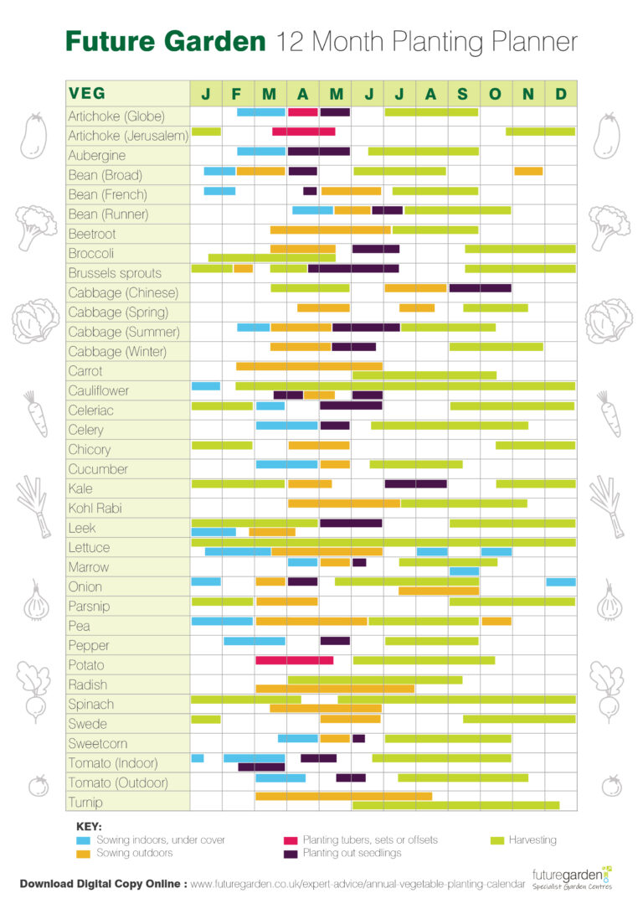
©f uturegarden.co.uk

Slide 21

Etiketiranje (Označavanje)
Oznake igraju važnu ulogu u području poljoprivrede, jer omogućavaju de se potrošačima pruži garancija kvaliteta.
Ispunjavanjem određenih zahtjeva, proizvod može dobiti jednu ili više kvalitetnih oznaka, što može povećati njegovu privlačnost.
Ti zahtjevi mogu biti povezani s samim proizvodom, mjestom na kojem je uzgojen ili metodama koje su korištene u njegovoj proizvodnji.
© eufic.org

Slide 22





Evropske oznake u poljoprivredi
Origin labelling
Geographical Indication (GI) labels are given to products with specific attributes, qualities or reputation stemming from their geographical origin. It comprises:
PDO – protected designation of origin (food and wine)
PGI – protected geographical indication (food and wine)
GI – geographical indication (spirit drinks).
EU Ecolabel
It is awarded to products to minimise their environmental impacts over their entire lifecycle, while guaranteeing
their high quality.
© European Commission
EU Organic Label
The Organic label certifies that the products have fulfilled strict conditions on how they were produced, processed, transported and stored. The logo can only be used on products when they contain at least 95% organic ingredients and additionally, respect further strict conditions for the remaining 5%.
© European Commission
© European Commission

Slide 23


Politike i propisi
Poljoprivredne aktivnosti često su pod utjecajem vlada i
politika te propisa vezanih uz korištenje zemljišta, vodna
prava, subvencije i zaštitu okoliša. Poljoprivrednici moraju
biti svjesni tih propisa i pridržavati ih se.
Osim toga, mnogi nacionalni i međunarodni subjekti (poput EU-a) pružaju poljoprivrednicima resurse i financiranje, što može biti neizmjerno korisno posebno kada se kreće sa prvim koracima u polju.
©f laticon.com
© uxwing.com

Slide 24
Primjer politike: Zajednička poljoprivredna politika
Zajednička poljoprivredna politika (CAP ukratko) je sjajan primjer zakonodavstva koje reguliše poljoprivredu kako bi podržalo i zaštitilo stručnjake u polju i potrošače, s posebnom pažnjom na klimatske promjene.
Ovaj cilj postiže se kroz zajedničko djelovanje:
podrška prihodima poljoprivrednicima i drugim stručnjacima u ovoj oblasti.
tržišne mjere u teškim tržišnim situacijama (nedostatak ili prevelika ponuda proizvoda).
mere ruralnog razvoja.

Slide 25
Šta je u slijedećem modulu?
Uvod u klimatske promjene
Veza između poljoprivrede i klimatskih promjena
Uzroci i rješenja
izazovi za budućnost poljoprivrede
Potencijal za inovacije i razvoj

Slide 26
Vježba “Ploča vizije – moj model poljoprivrede
Izrada "Ploče vizije" vašeg modela poljoprivrede
Potrebni materijal
Stari časopisi, novine, brošure itd.
Flip Charts
Makaze i ljepilo
***Za online verziju koristite digitalni alat kao što je Canva i tražite “moodboard” or “vision board” šablon.
Cilj
Vizualna ploča je vizualna reprezentacija vaših ciljeva i aspiracija. To je kolaž s namjerom. Kada je završena, služi kao inspirativni vizualni podsjetnik na ono što želite postići.
Metod i objašnjenje:
Zatražite od učesnika da razmisleu i prilagode svoju vizualnu ploču kombinujući fotografije i grafički materijal (ili onaj koji je dostupan na platformama).
Dajte in 30 minuta da završe zadatak.
Zamolite sve da podijele svoj model.
Na kraju prezentacija, pokrenite kratak debrifing pitajući učesnike o aktivnosti.

Slide 27
Hvala vam na pažnji!

